Slide 1
Architecture logicielle Entité-Composant-Système : du Jeu Vidéo aux Serious Games
Mathieu MURATET – LIP6, Sorbonne Université – INS HEA

Slide 2
Origine de l’ECS
Issu du jeu vidéo
Pourquoi cette architecture ?
Thief: The Dark Project (1998)
Le processus de création d’un jeu vidéo est hautement itératif
Dungeon Siege (2002)
Operation Flashpoint: Dragon Rising (2007)
Bilas, S. (2002). A data-driven game object system. In Game Developers Conference Proceedings.
Besoin de tester de nouvelles mécanique de jeu
Besoin de souplesse
Notes:
Souplesse : Les méthodologie classique ne fonctionne pas (Analyse des besoins, conception, développement…). Initialement conçu pour développer des outils répondant à un besoin spécifique du client. Besoin qui pouvait être identifié et stable sur le temps. Dans le JV il est très difficile de définir ce cahier des charges initial car les game designer sont dans une démarche artistique qui évolue avec le temps. Donc sur un an de dev les principes de jeu vont changer des disaines de fois. Pb : il va falloir se battre avec la modélisation initiale pour essayer de la tordre et d’y faire entrer les nouvelles idées de gameplay => Evolutibilité, maintenabilité…
C’est donc dans ce cadre là qu’à émergé le formalisme ECS

Slide 3
Notre intérêt pour les ECS
Génome (2013)
FYFY (FamilY For unitY – 2016)
Thèse de Bruno Capdevilla (2009-2013)
Plugin Unity (https://github.com/Mocahteam/FYFY)
Bourse CIFRE avec KTM Advance
Framework AS3 (Flash)
Notes:
Souplesse : Les méthodologie classique ne fonctionne pas (Analyse des besoins, conception, développement…). Initialement conçu pour développer des outils répondant à un besoin spécifique du client. Besoin qui pouvait être identifié et stable sur le temps. Dans le JV il est très difficile de définir ce cahier des charges initial car les game designer sont dans une démarche artistique qui évolue avec le temps. Donc sur un an de dev les principes de jeu vont changer des disaines de fois. Pb : il va falloir se battre avec la modélisation initiale pour essayer de la tordre et d’y faire entrer les nouvelles idées de gameplay => Evolutibilité, maintenabilité…
C’est donc dans ce cadre là qu’à émergé le formalisme ECS

Slide 4
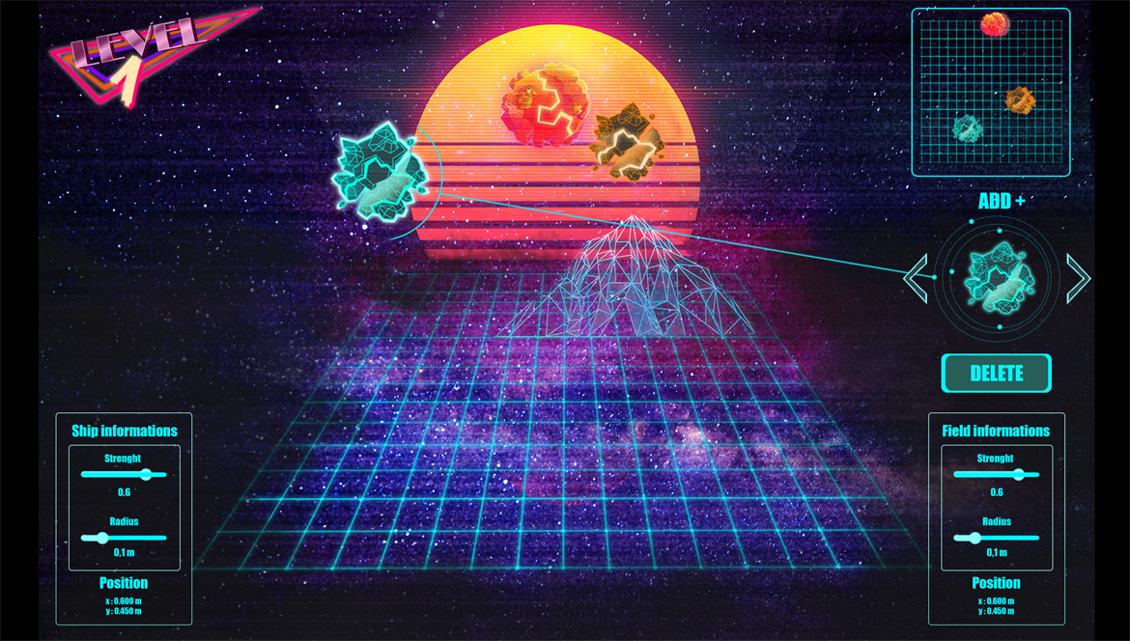
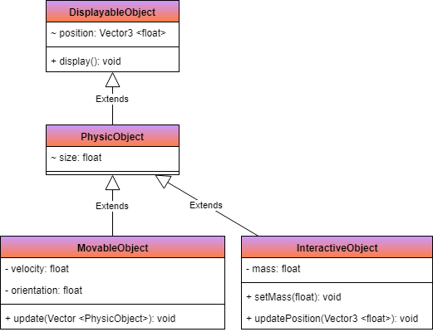
Exemple avec StrangerFields

Slide 5
Un peu de vocabulaire
Entité
Représente un objet dans le jeu, c'est-à-dire n'importe quel élément d'un jeu
Composant
représente un aspect d'un objet ou d'un ensemble d'objets: la vitesse, la position, etc.
Elle ne possède ni données propres, ni méthodes propres
Une entité est une sorte d'identifiant d'un objet du jeu
Il n’y a jamais de code dans les composants
Une entité est caractérisée par un ensemble de composants

Slide 6
Un peu de vocabulaire
Système
Implémente la fonction « onProcess » qui sera appelé à chaque pas de simulation :
Famille
Une famille est définie comme l’ensemble des entités satisfaisant certains critères (contenir ou pas tel et tel composant)
Récupération des entités en relation avec le système
Traitement des entités récupérées (lire/modifier des composants, ajouter/supprimer des composants, créer/supprimer des entités, …)
La famille est le mécanisme permettant aux systèmes d’accéder aux entités

Slide 7
Vue d’ensemble du formalisme
Notes:
Une entité peut être traitée par plusieurs systèmes travaillant sur des familles différentes

Slide 8
Un modèle centré sur les données
Entité - Planète
Position
Masse
Taille
Entité - Vaisseau
Position
Vitesse
Orientation
Taille
Entité - Planète
Position
Masse
Taille
Entité - Planète
Position
Masse
Taille
Vitesse
Orientation
Système AppliquerForces : familles de travail
[Position, Vitesse, Orientation]
[Position, Masse]
Applique les forces gravitationnelles sur le(s) vaisseau(x)
Système Déplacement : famille de travail
[Position, Vitesse, Orientation]
Calcule la nouvelle position en fonction de la vitesse et de l’orientation courante

Slide 9
Retour sur nos motivations
D’un point de vue recherche
Simplifier l’intégration de nos outils de recherche dans le processus de développement d’un jeu sérieux :
D’un point de vue enseignement
Module de suivi
Génération de feedbacks adaptatifs
Recommandation de ressources
Notes:
Pour la partie enseignement : Entretient avec des développeur du studio Rogue Factor => Mordheim: City of the Damned!

